Slide 1
Tehnike za augmentaciju tekstualnih podataka
seminarski rad iz predmeta Prikupljanje i predobrada podataka za mašinsko učenje
Student: Ivana Milivojević 1699
Niš, septembar 2026.

Slide 2
Sadržaj
Uvod
Predobrada tekstualnih podataka
Čišćenje teksta
Tokenizacija
Uklanjanje zaustavnih reči
Normalizacija teksta
Tehnike za augmentaciju teksta
Jednostavne leksičke tehnike
Kontekstualna augmentacija
Prevođenje unazad
Parafraziranje teksta
Generativni modeli za augmentaciju
Augmentacija dodavanjem šuma
Zaključak

Slide 3
Uvod
Tekstualni podaci predstavljaju glavni izvor podataka u zadacima obrade prirodnog jezika (NLP).
Tekst često sadrži greške, skraćenice, neformalne izraze i druge elemente koji otežavaju njegovu neposrednu upotrebu.
Zbog toga je predobrada teksta važan korak pre primene modela mašinskog učenja.
Augmentacija tekstualnih podataka podrazumeva generisanje novih primera na osnovu postojećeg skupa podataka.
Posebno je korisna kada postoji malo označenih podataka ili kada su klase neuravnotežene.
Kod teksta je ključno da augmentacija očuva značenje i ispravnu oznaku originalnog primera.

Slide 4
Predobrada tekstualnih podataka
Cilj preobrade je priprema teksta za dalju analizu i primenu NLP modela.
Izbor postupaka predobrade zavisi od prirode podataka i konkretnog zadatka.
Predobrada ne treba da bude previše agresivna, jer uklanjanje određenih elemenata može dovesti do gubitka informacija važnih za zadatak.

Slide 5
Predobrada tekstualnih podataka – Čišćenje teksta
Obuhvata uklanjanje ili transformaciju elemanata koji mogu predstavljati šum za konkretan zadatak:
Primeri tehnika:
Uklanjanje specijalnih karaktera
Uklanjanje i obrada brojeva
Uklanjanje URL adresa i HTML tagova
Uklanjanje suvišnih razmaka

Slide 6
Predobrada tekstualnih podataka – Tokenizacija
Tokenizacija je proces podele teksta na manje jedinice – tokene.
Može se vršiti na nivou:
rečenica
reči
delova reči (subword)
karaktera
Tokenizacija na nivou reči je jednostavna, ali može imati problem sa retkim i nepoznatim rečima i velikim rečnikom.
Subword tokenizacija omogućava predstavljanje retkih i nepoznatih reči kombinovanjem poznatih tokena.
Savremeni jezički modeli najčešće koriste subword pristupe:
BERT – WordPiece
GPT – varijante BPE (Byte Pair Encoding)
Izbor načina tokenizacije predstavlja kompromis između veličine rečnika, dužine sekvence i količine informacija koju token nosi.

Slide 7
Predobrada tekstualnih podataka – Uklanjanje zaustavnih reči
Zaustavne (stop) reči su veoma česte reči koje nose malo informacije značajnih za razlikovanje dokumenata.
Primeri: „i“, „je“, „da“, „se“, „na“.
Njihovim uklanjenjem može se:
smanjiti broj tokena
smanjiti dimenzionalnost tekstualne reprezentacije
Liste stop reči mogu biti unapred definisane ili prilagođene konkretnom skupu podataka.
Uklanjanje nije uvek poželjno: neke stop reči mogu biti važne, npr. „ne“ kod analize sentimenata.
Kod savremenih Transformer modela stop reči se najčešće ne uklanjaju, jer model koristi kontekst cele sekvence.

Slide 8
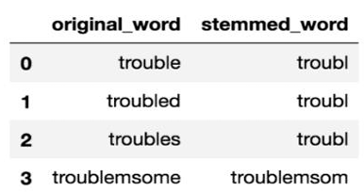
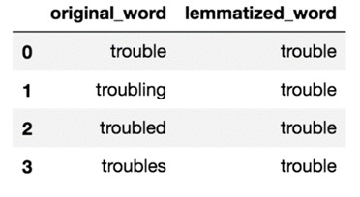
Predobrada tekstualnih podataka – Normalizacija teksta
Dovođenje različitih oblika istog ili sličnog jezičkog sadržaja u ujednačen oblik.
Cilj je smanjenje nepotrebne varijabilnosti u tekstu i olakšavanje njegove dalje analize.
Najčešći postupci normalizacije:
konverzovanje teksta u mala slova
ispravljanje pravopisnih grešaka
obrada skraćenica
stemovanje
lematizacija
Normalizaciju treba primenjivati pažčjivo kako ne bi došlo do gubitka značajnih informacija.

Slide 9
Tehnike za augmentaciju teksta
Augmentacija teksta predstavlja generisanje novih trening primera na osnovu postojećih podataka.
Cilj je povećanje količine i raznovrsnosti podataka bez dodatnog ručnog označavanja.
Posebno je korisna:
kod malih skupova podataka
kod nauravnoteženih klasa
za povećanje robusnosti modela
Novi primer treba da bude dovoljno različit, ali da zadrži značenje i originalnu oznaku.

Slide 10
Tehnike za augmentaciju teksta – Jednostavne leksičke tehnike
EDA (Easy Data Augmentation) obuhvata jednostavne jezičke transformacije teksta na nivou pojedinačnih reči.
Ne zahteva upotrebu složenih jezičkih ili generativnih modela.
Osnovne EDA tehnike:
Zamena sinonimima – reč se zamenjuje rečju sličnog značenja
Nasumično umetanje – sinonim postojeće reči umeće se na nasumičnu poziciju
Nasumično brisanje – reči se uklanjaju sa određenom verovatnoćom
Nasumična zamena mesta – dve reči u rečenici menjaju pozicije.
Prednosti: jednostavnost, mala računska složenost, brzo generisanje novih primera.
Ograničenja: ne uzimaju dovoljno u obzir kontekst, mogu proizvesti neprirodan tekst ili promenti značenje i ispravnu oznaku teksta.

Slide 11
Tehnike za augmentaciju teksta – Kontekstualna augmentacija
Cilj je generisanje prirodnijih i semantički odgovarajućih novih primera.
Kod kontekstualne zamene reči, nova reč se bira prema njenoj pogodnosti u konkretnom kontekstu, a ne samo prema rečničkoj sličnosti.
Mogu se koristiti maskirani jezički modeli (MLM), kao što je BERT:
izabrana reč se zamenjuje tokenom [MASK]
model na osnovu levog i desnog konteksta predlaže odgovarajuće zamene
Prednost: prirodniji tekst i bolji izbor zamene u odnosu na klasične sinonime
Ograničenje: najverovatnija zamena nije nužno odgovarajuća za konkretnu klasu, pa je potrebno proveriti da li je očuvano originalno značenje i oznaka.

Slide 12
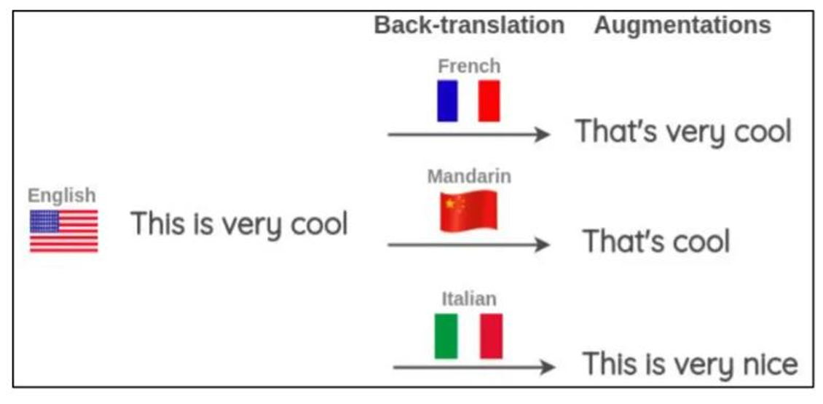
Tehnike za augmentaciju teksta – Prevođenje unazad
Originalni tekst se prvo prevodi na posredni jezik, a zatim ponovo na izvorni jezik.
Kao rezultat se dobija parafrazirana verzija originalnog teksta sa drugačijom strukturom.
Korišćenjem različitih posrednih jezika moguće je generisati više varijanti istog primera.
Prednosti:
generiše prirodnije i strukturno raznovrsnije primere
Ograničenja:
tokom prevođenja može doći do promene ili gubitka značenja
kvalitet zavisi od kvaliteta modela za prevođenje
problematično kod idioma, žargona i stručnih izraza.

Slide 13
Tehnike za augmentaciju teksta – Parafraziranje teksta
Generisanje nove formulacije koja zadržava isto ili veoma slično značenje kao originalni tekst.
Parafraza može menjati:
veći deo rečenice
strukturu rečenice
redosled reči
Može se realizovati pomoću:
back-translation pristupa
sequence-to-sequence modela
Transformer i generativnih jezičkih modela
Prednosti: generiše prirodnije i raznovrsnije primere
Ograničenja: postoji rizik da se promeni značenje, klasa ili intenzitet sentimeneta
Ključni zahtev je balans između raznovrsnosti i očuvanja semantičkg značenja.

Slide 14
Tehnike za augmentaciju teksta – Generativni modeli za augmentaciju
Omogućavaju generisanje novih rečenice ili celih tekstova, umesto samo izmene postojećih.
Generisanje se može kontrolisati pomoću instrukcija (promptova).
Sequence-to-sequence modeli transformišu jednu tekstualnu sekvencu u drugu:
enkoder formira reprezentaciju ulaza
dekoder generiše izlaznu sekvencu
Primeri seq2seq modela: BART, T5
Veliki jezički modeli (LLM) omogućavaju fleksibilnije generisanje na osnovu instrukcija i nekoliko demonstracionih primera.
Prednosti: velika raznovrsnost i mogućnost kontrole generisanih primera
Ograničenja: model može generisati tekst koji menja značenje ili ne pripada želenoj klasi

Slide 15
Tehnike za augmentaciju teksta – Augmentacija dodavanjem šuma
Podrazumeva namerno uvođenje malih izmena u tekst.
Cilj je povećanje robusnosti modela na greške i varijacije koje se javljaju u realnim podacima.
Najčešće tehnike:
nasumučno brisanje karaktera
umetanje karaktera
zamena susednih karaktera
zamena karaktera susednim karakterom na tastaturi
simuliranje OCR grešaka
Može se primenjivati i na nivou reči kroz kontrolisano brisanje i zamenu tokena.
Prednost: model postaje otporniji na tipografske, OCR i druge oblike šuma
Ograničenje: preveliki intenzitet šuma može učiniti tekst nečitljivim ili promeniti njegovo značenje

Slide 16
Zaključak
Augmentacija teksta omogućava povećanje količine i raznovrsnosti trening podataka.
Posebno je korisna kod malih i neuravnoteženih skupova podataka.
Ne postoji jedna tehnika koja je optimalna za sve NLP zadatke.
Jednostavne leksičke tehnike su brze i lako primenljive, ali slabije uzimaju u obzir kontekst.
Kontekstualne i generativne metode daju prirodnije i raznovrsnije primere, ali su računski zahtevnije i zahtevaju veću kontrolu kvaliteta.
Ključni zahtev je da augmentovani primer očuva značenje i originalnu oznaku.
Efikasnost augmentacije treba proceniti prema njenom uticaju na performanse modela, a ne samo prema broju generisanih primera.

